Slide 1
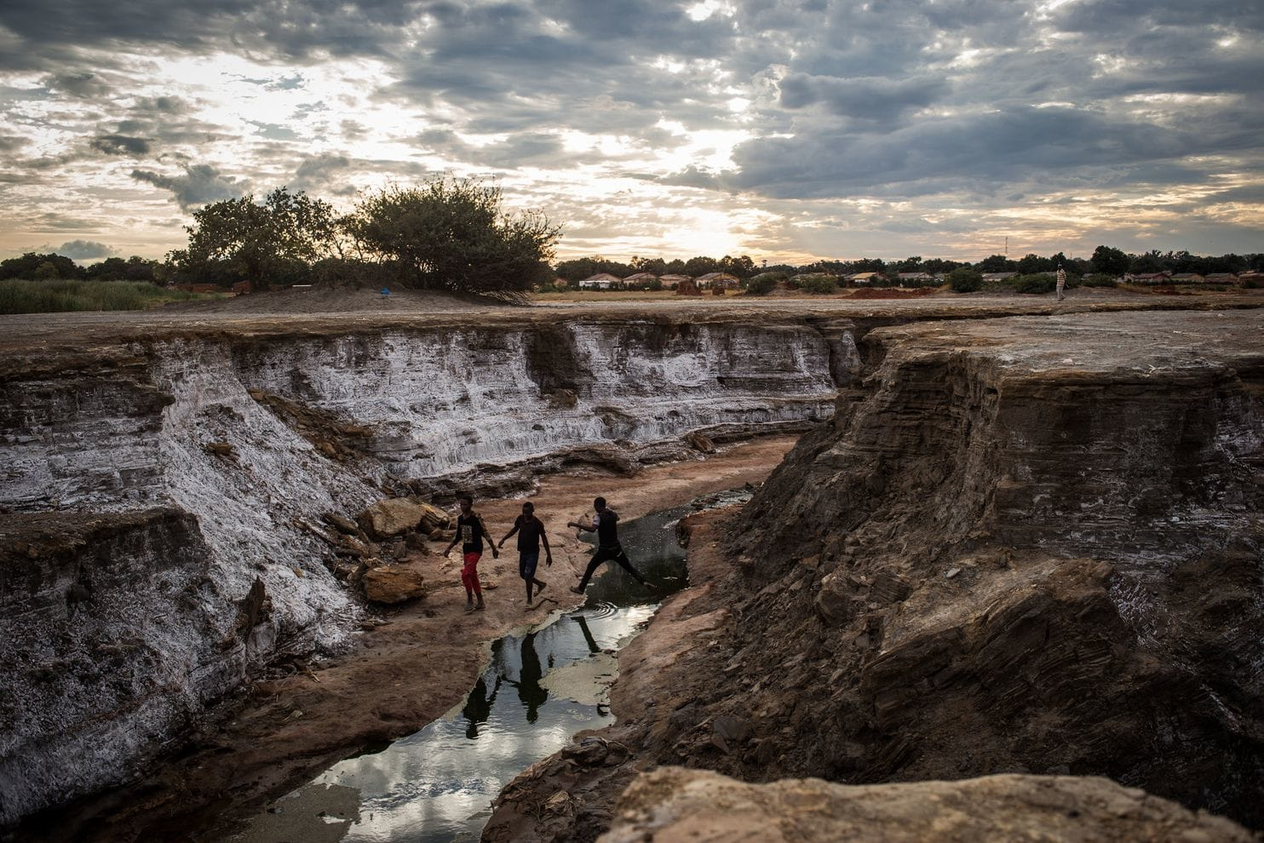
Sosialisasi Pelaporan EITI Indonesia 2016
KAP HELIANTONO & REKAN
MINERBA

Slide 2
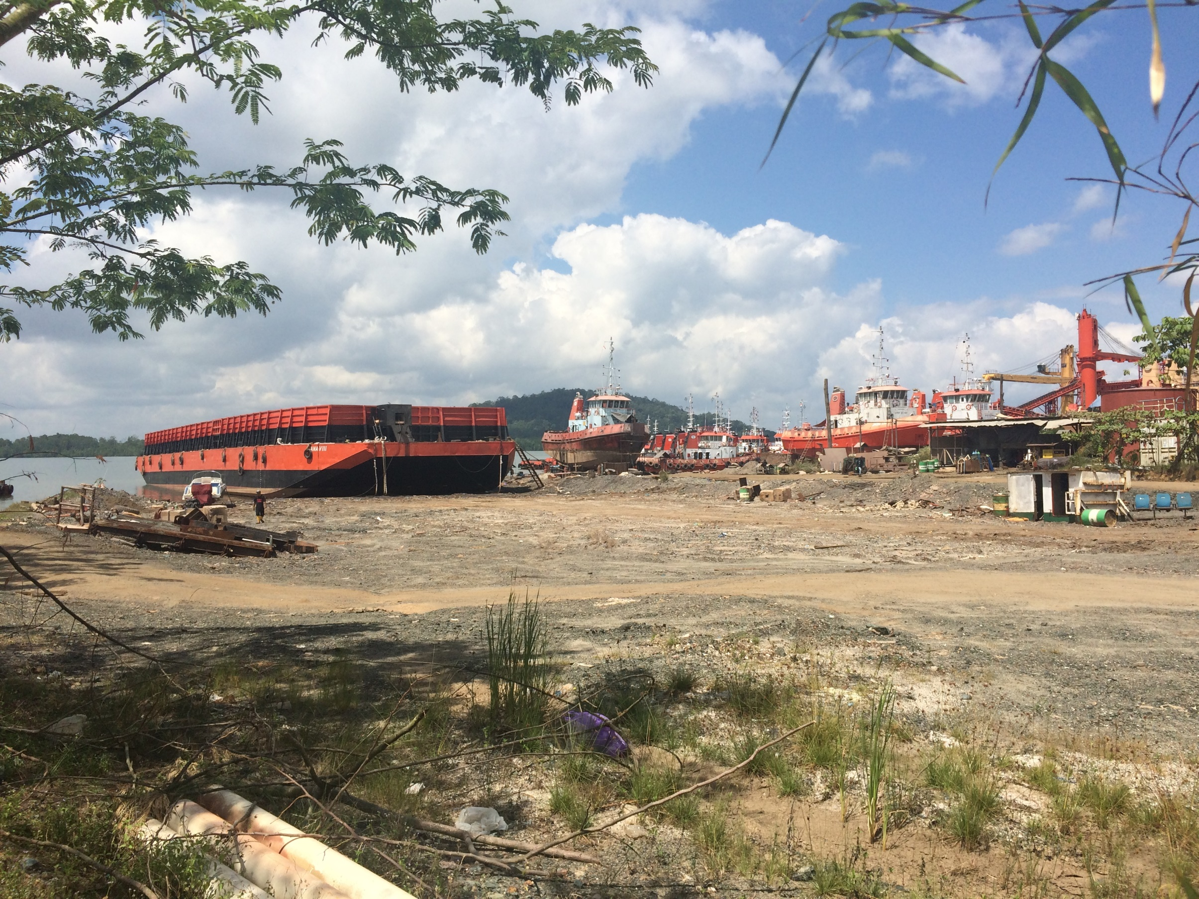
EITI 2016
AGENDA
1
EITI INDONESIA
2
TIMELINE
3
REPORTING TEMPLATE
4
REPORTING ENTITIES
5
COMMUNICATION

Slide 3
Extractive Industries Transparency Initiative (EITI) atau Inisiatif Transparansi untuk Industri Ekstraktif adalah standar global bagi transparansi penerimaan negara dari sektor ekstraktif; termasuk didalamnya minyak, gas bumi, mineral dan batu bara. Untuk Indonesia, kegiatan ini diatur dalam Peraturan Presiden No 26 tahun 2010 tentang Transparansi Pendapatan Negara dan Pendapatan Daerah yang Diperoleh dari Industri Ekstraktif.
EITI BACKGROUND
EITI INDONESIA
Kegiatan transparansi ini memerlukan adanya suatu laporan rekonsiliasi yang membandingkan antara penerimaan yang dicatat oleh pemerintah dengan pembayaran yang dilakukan oleh perusahaan di industri ekstraktif. Dalam laporan ini, penerimaan negara yang dilakukan rekonsiliasi adalah penerimaan pajak dan non-pajak yang berasal dari sektor mineral dan batubara (minerba) untuk tahun 2016.
BACKGROUND

Slide 4
TIMELINE
Pengiriman Format Pengisian Pelaporan EITI Indonesia 2016 untuk Perusahaan Minerba
Batas waktu penyampaian format pelaporan
Penyampaian Draft Report ke Sekretariat
14 Sept
18 Sept
18 Sept
5 Okt
23 Okt
6 Nov
23 Nov
Persetujuan Format Pelaporan
Sosialisasi Pengisian Format Pelaporan Perusahaan Minerba
Batas waktu rekonsiliasi/
verifikasi data & follow up dengan Entitas Pelapor
Laporan Final

Slide 5
REPORTING TEMPLATE
Penambahan/Perbedaan dengan format pelaporan EITI sebelumnya
INFORMASI SUMBER DAYA MANUSIA:
Tenaga Kerja Tetap (orang)
Tenaga Kerja Kontrak (orang)
ISIAN 1-2 :
Pajak Bumi dan Bangunan (PBB)

Slide 6
REPORTING TEMPLATE
Penambahan/Perbedaan dengan format pelaporan EITI sebelumnya
ISIAN 3-4 :
Penambahan kolom In Cash/In Kind dan Beneficiary pada tabel CSR
Klasifikasi CSR berdasarkan LAKIP Kementrian ESDM Tahun 2014
Volume Penjualan Berdasarkan Tempat Muat
Volume Penjualan Berdasarkan Provinsi Sumber Komoditas
Satuan volume khusus untuk komoditas emas dan perak menggunakan satuan kilogram
LEMBAR PERNYATAAN :
Ditanda tangani oleh Direktur Perusahaan

Slide 7
REPORTING TEMPLATE
ROYALTI & PENJUALAN HASIL TAMBANG :
Seluruh pembayaran pokok, termasuk denda keterlambatan, dan hasil pemeriksaan
PPH BADAN :
Pembayaran PPh Pasal 25/29 meliputi pembayaran angsuran per masa pajak dan pelunasan PPh 29 tahunan, termasuk pembayaran atas SKPKB/SKPKBT/STP dan PBK PPh Pasal 25/29 dalam tahun yang bersangkutan
“ Ditekankan kembali bahwa informasi yang disajikan perusahaan pelapor dalam laporan EITI adalah berdasarkan konsep akuntansi cash basis ”

Slide 8
REPORTING TEMPLATE
LEMBAR OTORISASI PAJAK
Lembar Otorisasi Pajak harus dilengkapi dengan:
NPWP Perusahaan yang benar
Ditandatangani di atas meterai oleh setara Direktur yang namanya tertera pada akta perusahaan
Dibubuhi cap perusahaan
Dilampirkan akta pendirian/perubahan terakhir perusahaan

Slide 9
REPORTING ENTITIES
92
Perusahaan Batubara
20 Perusahaan Mineral
Vs
Ditjen Perbenda
haraan
Ditjen Pajak
Ditjen Anggaran
Royalti
PPh Badan
Dividen
PHT
PBB
Landrent

Slide 10
The way of COMMUNICATION
INDEPENDENT ADMINISTRATOR
0897 2811 826 (Lala)
0812 1014 4968 (Angga)
Perusahaan
Pelapor
laporaneiti@eiti.ekon.go.id
sekretariat@eiti.ekon.go.id
layla.nurhasanah@heliantonorekan.com
angga.hergunowo@heliantonorekan.com
Laporan EITI Indonesia 2009 s.d. 2016 dapat dilihat di: www.eiti.ekon.go.id
http://eiti.ekon.go.id/template-minerba-2016/

Slide 11
Kantor Sekretariat EITI Indonesia

Slide 12
TERIMA KASIH
KAP HELIANTONO & REKAN

